Slide 1

Desafio de aprendizado de máquina

Slide 2

Objetivos
O desafio visa avaliar o conhecimento prático e técnico dos candidatos em aprendizado de máquina, focando nas perguntas:
Questão 1:
Agrupar super-heróis usando um método de cluster não supervisionado.
Explicar a escolha do algoritmo, recursos utilizados e etapas de pré-processamento.
Questão 2:
Justificar a escolha do número de clusters e avaliar a qualidade dos clusters formados.
Classificação - Identificando os Bandidos:
Questão 3:
Usar Naive Bayes para prever o alinhamento dos super-heróis (bom ou mau).
Explicar as hipóteses do Naive Bayes, influências das características do conjunto de dados e avaliação dos resultados.
Questão 4:
Executar um algoritmo de classificação de escolha própria.
Comparar as suposições e resultados do novo algoritmo com o Naive Bayes.
Questão 5:
Transformar o problema em uma tarefa de regressão para prever o peso dos super-heróis.
Escolher e justificar o algoritmo e avaliar o desempenho.
Questão 6:
Discutir os aspectos problemáticos do conjunto de dados para clustering, classificação e regressão.
Descrever as soluções adotadas para superar esses problemas.

Slide 3
Questão 1
Questão 2
Questão 3
Questão 4
Questão 5
Questão 6
Agrupar super-heróis usando um método de cluster não supervisionado.
Explicar a escolha do algoritmo, recursos utilizados e etapas de pré-processamento.
Etapas do pré-processamento:
Remoção da coluna Unnamed que provavelmente foi criada ao salvar o arquivo com um índice indesejado.
Os valores "True" e "False" no dataset de superpoderes foram convertidos para 1 e 0, respectivamente, facilitando a manipulação matemática e estatística dos dados.
Valores -99.0 foram substituídos por NaN nas colunas Weight (peso) e Height (altura), pois representam dados inválidos.
Substituição de "-" por NaN em todas as colunas para tratar valores ausentes.
Foi criada a coluna Total de Poder, que é a soma de todos os poderes para cada super-herói, permitindo a análise do "poder total" de cada herói.
Preenchimento dos valores ausentes de Weight e Height com a média correspondente ao gênero do herói.
Verificou-se a presença de linhas duplicadas no dataset combinado, eliminando quaisquer duplicatas que poderiam interferir na análise.

Slide 4
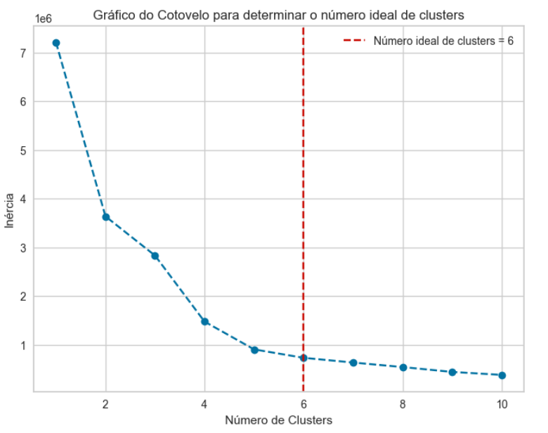
Questão 1
Questão 2
Questão 3
Questão 4
Questão 5
Questão 6
Agrupar os super-heróis usando um método de cluster não supervisionado.
Explicar a escolha do algoritmo, recursos utilizados e etapas de pré-processamento.
Utilizou-se as variáveis Height, Weight e Total de Poder para executar uma clusterização K-Means, com o objetivo de agrupar os heróis de acordo com características semelhantes.
O algoritmo K-Means funciona dividindo os dados em K grupos, minimizando a variabilidade interna de cada grupo. Ele faz isso com base na distância entre os pontos, geralmente calculada pelo método da distância euclidiana. Por essa razão, o K-Means é mais adequado para dados numéricos, onde é possível calcular distâncias com base em métricas geométricas.
Um gráfico de cotovelo foi gerado para determinar o número ideal de clusters, onde os heróis foram agrupados em 6 clusters.
O ponto onde a redução da inércia começa a desacelerar significativamente forma um "cotovelo" no gráfico. Esse ponto indica que, a partir desse número de clusters, aumentar a quantidade de grupos não melhora substancialmente a compactação dos grupos, indicando que os clusters adicionais trazem pouco benefício em termos de divisão dos dados.

Slide 5
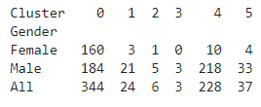
Questão 1
Questão 2
Questão 3
Questão 4
Questão 5
Questão 6
Justificar a escolha do número de clusters e avaliar a qualidade dos clusters formados.
Classificação - Identificando os Bandidos
Distribuição dos grupos:
Cluster 0: 348 elementos
Cluster 4: 240 elementos
Cluster 5: 37 elementos
Cluster 1: 26 elementos
Cluster 2: 6 elementos
Cluster 3: 3 elementos
Cluster 0 tem a maior quantidade de elementos (348), o que indica que esse grupo engloba a maior parte dos dados.
Cluster 4 também tem um número considerável de elementos (240), formando o segundo maior grupo.
Os clusters 5, 1, 2 e 3 têm bem menos elementos, especialmente os clusters 2 e 3, que têm 6 e 3 elementos, respectivamente, sendo os menores grupos.
A maioria dos clusters tem uma predominância masculina significativa, especialmente os clusters 4, 5, 1 e 2, que mostram uma forte diferença de gênero.
O cluster 4 é o mais expressivo nesse sentido, com 218 homens e apenas 10 mulheres.
O cluster 0 é o único cluster com uma distribuição mais equilibrada entre Female e Male, sendo o grupo mais representativo da distribuição geral.
Os clusters menores (1, 2, 3, e 5) têm um número muito reduzido de observações femininas, o que pode sugerir que certos padrões dentro desses grupos são mais comuns entre os homens, ou que o algoritmo agrupou dados masculinos de forma mais distinta.
O teste do qui-quadrado indicou que há uma associação estatisticamente significativa entre os clusters e o gênero.

Slide 6
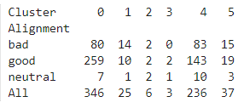
Questão 1
Questão 2
Questão 3
Questão 4
Questão 5
Questão 6
Justificar a escolha do número de clusters e avaliar a qualidade dos clusters formados.
Classificação - Identificando os Bandidos
Em quase todos os clusters, exceto o Cluster 1, o alinhamento good é predominante, especialmente nos clusters maiores (Cluster 0 e Cluster 4). Isso sugere que o algoritmo de clusterização agrupou uma grande parte dos indivíduos com características "good" de forma consistente.
O alinhamento bad tem uma presença notável, especialmente nos clusters 1 e 4, onde mais de um terço das observações têm esse alinhamento. O alinhamento neutral é raro em todos os clusters, com apenas 24 observações no total (3,7%). Ele aparece de forma dispersa, sem uma concentração clara em algum cluster.
Cluster 1 - Maioria "Bad": Este cluster é o único onde o alinhamento bad é predominante. Isso pode indicar que este grupo contém características comuns a indivíduos "bad" e se distingue claramente dos demais clusters.
Cluster 2 - Equilíbrio Perfeito: O Cluster 2 é muito pequeno, mas interessante pela distribuição equilibrada de alinhamentos. Este grupo pode representar um padrão de indivíduos com alinhamentos variados, ou poderia ser fruto de ruído ou pouca representatividade no conjunto de dados.
O teste do qui-quadrado indicou que há uma associação estatisticamente significativa entre os clusters e a variável de alinhamento (bad, good, neutral).

Slide 7
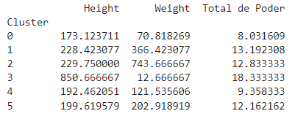
Questão 1
Questão 2
Questão 3
Questão 4
Questão 5
Questão 6
Justificar a escolha do número de clusters e avaliar a qualidade dos clusters formados.
Classificação - Identificando os Bandidos
Cluster 3 é um outlier: As médias de altura e peso são extremamente diferentes das dos outros clusters, com uma altura muito elevada e um peso extremamente baixo, enquanto o "Total de Poder" é o mais alto. Esse cluster pode representar um grupo muito específico ou até mesmo conter valores atípicos.
Clusters 1 e 2 têm perfis similares de poder: Ambos os clusters têm altos valores de altura, peso e poder, sugerindo que podem representar indivíduos com características de maior força ou capacidade em relação às outras categorias.
Cluster 0 tem os indivíduos mais "normais": Com as menores médias de altura, peso e poder, este cluster parece agrupar indivíduos com características mais comuns ou medianas.
Clusters 4 e 5 são intermediários: Estes clusters têm médias de altura e peso que se situam entre os extremos representados pelos outros grupos, com um nível moderado de poder.
O teste da ANOVA indicou uma diferença significativa entre das médias das três variáveis entre os clusters. Esses resultados reforçam a ideia de que os clusters são bem diferenciados em termos dessas três variáveis, especialmente altura e peso e com o Total de Poder mostrando uma variação menos relevante.

Slide 8
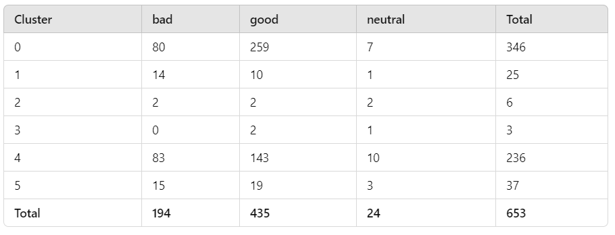
Questão 1
Questão 2
Questão 3
Questão 4
Questão 5
Questão 6
Justificar a escolha do número de clusters e avaliar a qualidade dos clusters formados.
Classificação - Identificando os Bandidos
O cluster 4 tem o maior número de indivíduos classificados como “bad" (218 homens e 10 mulheres). Cluster 1 e Cluster 5 têm menos indivíduos classificados como "bad" comparados a Cluster 4 e Cluster 0.
Predominância de Homens: O Cluster 4, que é o cluster com a maior quantidade de indivíduos "maus", é dominado por homens.
Distribuição nos Clusters: A maioria dos "maus" está nos Clusters 0 e 4, com Cluster 4 sendo o mais proeminente em termos de número absoluto de "maus".
Portanto, para identificar os "maus", os clusters 0 e 4 são os mais relevantes, especialmente Cluster 4 devido ao seu perfil predominante masculino e alta concentração de super-heróis "bad".

Slide 9
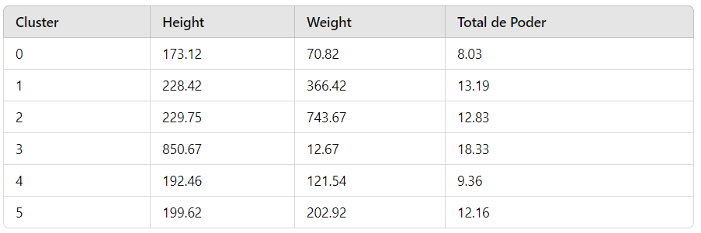
Questão 1
Questão 2
Questão 3
Questão 4
Questão 5
Questão 6
Justificar a escolha do número de clusters e avaliar a qualidade dos clusters formados.
Classificação - Identificando os Bandidos
O cluster 0 que possui um alto número de “bad" são menores e menos pesados, e com um total de poder mais baixo. Cluster 4 representa “bad" que têm características mais moderadas e equilibradas. Ao analisar os perfis dos "maus", vemos que eles se distribuem em clusters com características variadas, onde alguns são menores e mais leves, enquanto outros possuem medidas mais intermediárias e equilibradas. Isso reflete a diversidade nos perfis dos "maus" em relação às variáveis de altura, peso e total de poder.
Os super-heróis classificados como "maus" têm um perfil variado. A maioria é masculina, em termos de características físicas, há uma diferença notável entre os clusters, onde o cluster 0 tende a ter indivíduos menores e mais leves, com menor poder total, enquanto Cluster 4 possui características mais intermediárias e equilibradas.

Slide 10
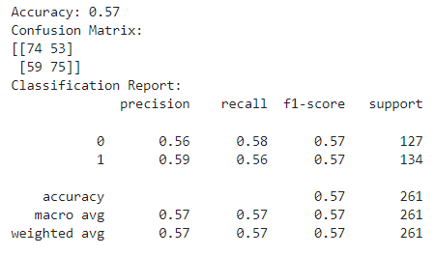
Questão 1
Questão 2
Questão 3
Questão 4
Questão 5
Questão 6
Usar Naive Bayes para prever o alinhamento dos super-heróis (bom ou mau).
Explicar as hipóteses do Naive Bayes, influências das características do conjunto de dados e avaliação dos resultados.
Nesta análise a categoria 'neutral' foi removida do estudo, ficando apenas as categorias “good” e “bad”.
A acurácia, que é a proporção de previsões corretas sobre o total de previsões feitas, de 0.57 (ou 57%) significa que o modelo classificou corretamente 57% dos heróis como "bons" ou "maus". Isso indica que o modelo está apenas um pouco melhor do que um classificador aleatório, sugerindo que o Naive Bayes pode não estar capturando bem a complexidade dos dados.
O modelo faz uma quantidade razoável de erros, onde 53 heróis maus foram classificados como bons, e 59 heróis bons foram classificados como maus. Isso mostra que o modelo está errando em proporções semelhantes para ambas as classes.
Precision, que é a proporção de previsões corretas para cada classe, apresentou os valores de 0.56 para “maus” e 0.59 para “bons”.
Recall, que é a proporção de casos reais corretamente classificados, apresentou os valores de 0.58 para “maus” e 0.56 para “bons”.
F1-score: que é a média harmônica entre precisão e recall, apresentou os valores de 0.57 para ambas categorias.
O Naive Bayes, por ser um algoritmo simples que assume independência entre as variáveis, pode não estar capturando todas as complexidades dos dados. Isso sugere que um algoritmo mais avançado para tentar melhorar o desempenho.

Slide 11
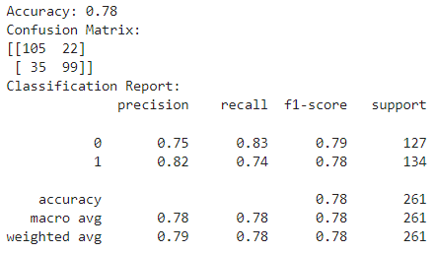
Questão 1
Questão 2
Questão 3
Questão 4
Questão 5
Questão 6
Executar um algoritmo de classificação de escolha própria.
Comparar as suposições e resultados do novo algoritmo com o Naive Bayes.
O modelo escolhido Random Forest Classifier apresenta um bom desempenho geral:
A acurácia de 78% indica que o modelo tem uma boa taxa geral de classificações corretas.
A precisão e o recall são razoavelmente equilibrados para ambas as classes. A classe 1 tem uma ligeira vantagem em precisão, enquanto a classe 0 tem um recall mais alto.
Ambos os F1-scores são altos (acima de 0,75), indicando um bom equilíbrio entre precisão e recall.
O modelo é eficiente na classificação de ambas as classes, com uma leve vantagem em precisão para a classe 1. As métricas sugerem que o Random Forest é um bom modelo para essa tarefa, especialmente considerando o equilíbrio entre precisão e recall em ambas as classes. O desempenho é robusto e atende bem aos requisitos gerais para uma tarefa de classificação.

Slide 12
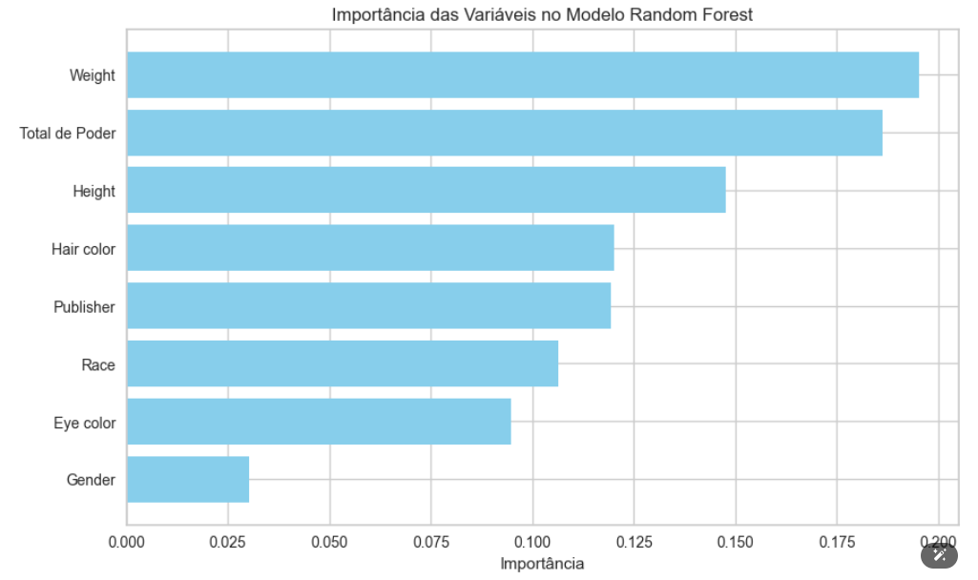
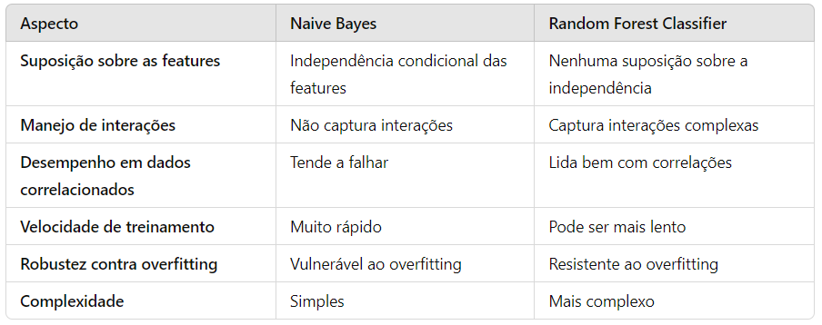
Questão 1
Questão 2
Questão 3
Questão 4
Questão 5
Questão 6
Executar um algoritmo de classificação de escolha própria.
Comparar as suposições e resultados do novo algoritmo com o Naive Bayes.
As variáveis Weight e Total de Poder são as mais importantes para a classificação, seguidas por Height e Hair Color. Publisher, Race, e Eye Color têm importância moderada, enquanto Gender é a menos relevante para o modelo.
A análise sugere que características físicas e atributos específicos têm mais peso na determinação das classes do que características demográficas ou contextuais.
Naive Bayes: Se as features forem realmente independentes ele pode ter um desempenho excelente. Porém, em situações onde há forte correlação entre as variáveis, seu desempenho pode ser ruim, como neste caso.
Random Forest: não faz suposições explícitas sobre a distribuição dos dados ou sobre a independência das variáveis. Ele funciona bem em problemas complexos com variáveis interdependentes.

Slide 13
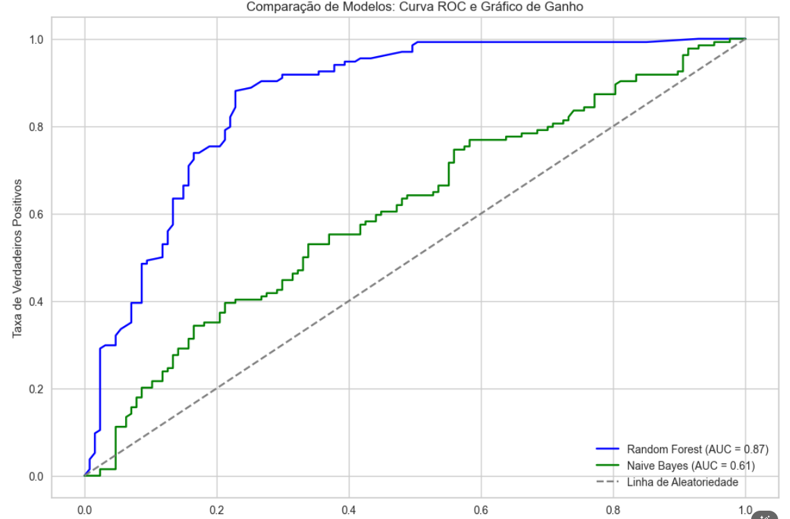
Questão 1
Questão 2
Questão 3
Questão 4
Questão 5
Questão 6
Executar um algoritmo de classificação de escolha própria.
Comparar as suposições e resultados do novo algoritmo com o Naive Bayes.
O Random Forest Classifier supera o Naive Bayes em termos de acurácia, precisão, recall e F1-score. Isso sugere que o Random Forest é mais robusto e eficaz para esta tarefa de classificação.
Além disso, o algoritmo Random Forest, com sua capacidade de modelar interações complexas e atribuir importâncias às variáveis, tende a oferecer uma performance melhor do que o Naive Bayes, que assume independência condicional entre as variáveis.
O Random Forest é, portanto, mais adequado para esse problema específico, oferecendo melhor desempenho geral e uma compreensão mais rica das variáveis importantes para a classificação, o que pode ser comprovado pela curva ROC.

Slide 14

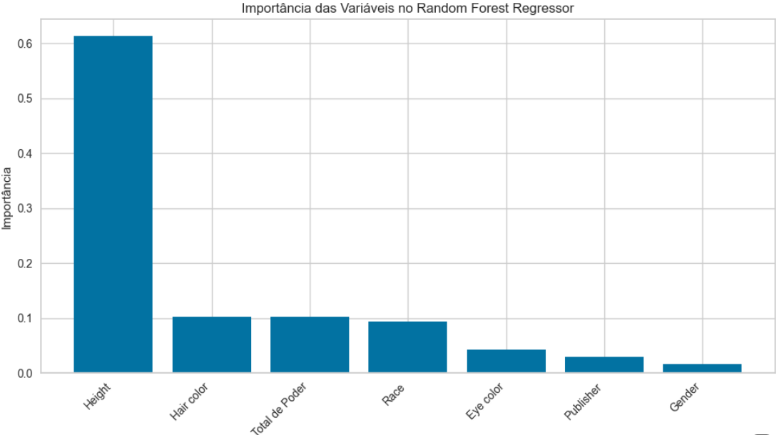
Questão 1
Questão 2
Questão 3
Questão 4
Questão 5
Questão 6
Transformar o problema em uma tarefa de regressão para prever o peso dos super-heróis.
Escolher e justificar o algoritmo e avaliar o desempenho.
O Mean Squared Error, que é a média dos quadrados dos erros de previsão, apresentou um valor de 4349,45. É um valor relativamente alto, o que indica que o modelo está cometendo erros consideráveis em suas previsões. Isso sugere que o modelo pode não estar capturando bem a relação entre as variáveis independentes e a variável dependente.
Já o R² de 0,11 é muito baixo, sugerindo que apenas 11% da variabilidade na variável dependente é explicada pelo modelo. Isso indica que o modelo tem um desempenho ruim em capturar a variabilidade dos dados e não está fornecendo uma boa previsão para a variável dependente.
Possíveis Causas
Complexidade dos Dados: A relação entre as variáveis independentes e a variável dependente pode ser mais complexa do que o modelo consegue capturar.
Qualidade dos Dados: Dados ruidosos, outliers ou falta de variabilidade nas características podem estar afetando a performance do modelo.
Parâmetros do Modelo: Pode ser necessário ajustar os parâmetros do Random Forest ou experimentar com outras técnicas de regressão ou pré-processamento de dados.

Slide 15
Questão 1
Questão 2
Questão 3
Questão 4
Questão 5
Questão 6
Discutir os aspectos problemáticos do conjunto de dados para clustering, classificação e regressão.
Descrever as soluções adotadas para superar esses problemas.
Dados categóricos não numéricos
Problema: Características como nome, gênero, raça, e poderes são categóricas e não podem ser diretamente utilizadas nos algoritmos.
Solução:
Para gênero e outras variáveis categóricas, foi feita a conversão das categorias em variáveis numéricas.
No caso dos poderes, para poder medir e comparar os poderes de heróis e vilões, foi alterado o "False" para "0" e o "True" para "1".
Foi criada uma nova coluna com a soma de todos os poderes, refletindo o seu poder máximo por personagem.
Dados faltantes
Problema: Alguns super-heróis apresentavam dados incompletos, com valores faltantes em várias colunas.
Solução:
Remoção da variável Skin color com muitos valores faltantes.
Utilização de técnicas de imputação para preenchimento dos valores ausentes de Weight e Height com a média correspondente ao gênero do herói.
Distribuição desbalanceada das classes
Problema: A distribuição de classes dos super-heróis (bom ou mau) estava desequilibrada, com isso o modelo poderia aprender a prever sempre a classe majoritária, ignorando a classe minoritária.
Solução:
Para as tarefas de classificação, foi feito um balanceamento de amostras visando ajustar a distribuição de classes .

Slide 16
Questão 1
Questão 2
Questão 3
Questão 4
Questão 5
Questão 6
Discutir os aspectos problemáticos do conjunto de dados para clustering, classificação e regressão.
Descrever as soluções adotadas para superar esses problemas.
Escala dos dados
Problema: Algumas características, como peso e altura, têm escalas muito diferentes, o que pode afetar algoritmos baseados em distâncias como k-means para o modelo de cluster.
Solução:
Foi feita uma normalização dos dados, de modo que todas as variáveis numéricas tenham escalas comparáveis.
Alta dimensionalidade
Problema: A presença de muitos atributos, especialmente se considerarmos todos os superpoderes, poderia resultar em um problema de dimensionalidade elevada, o que pode dificultar a performance dos algoritmos.
Solução:
Uma possível solução seria aplicar técnicas de redução de dimensionalidade, como principal component analysis (PCA), para reduzir o número de variáveis relevantes.
A solução adotada foi trabalhar com a totalidade de poderes dos super-heróis.
Outliers
Problema: Certos super-heróis apresentavam características extremas, o que pode distorcer a análise.
Solução:
Detectar e tratar outliers de maneira apropriada, removendo-os ou ajustando a modelagem para ser robusta a esses pontos (porém não foi realizada nenhuma alteração nos dados para corrigir esses problemas.

Slide 17

Obrigado
Dúvidas?

